Slide 1
ÖTVEN ÉV A FREKVENCIÁK VÉDELMÉBEN
50
MÉRŐSZOLGÁLAT A FREKVENCIÁK VÉDELMÉRE

Slide 2
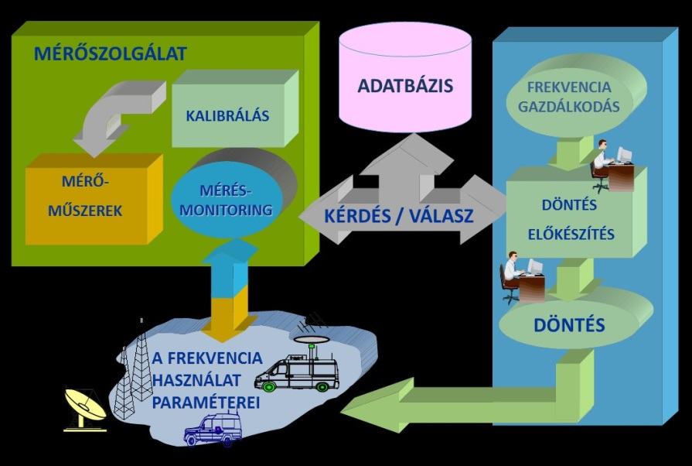
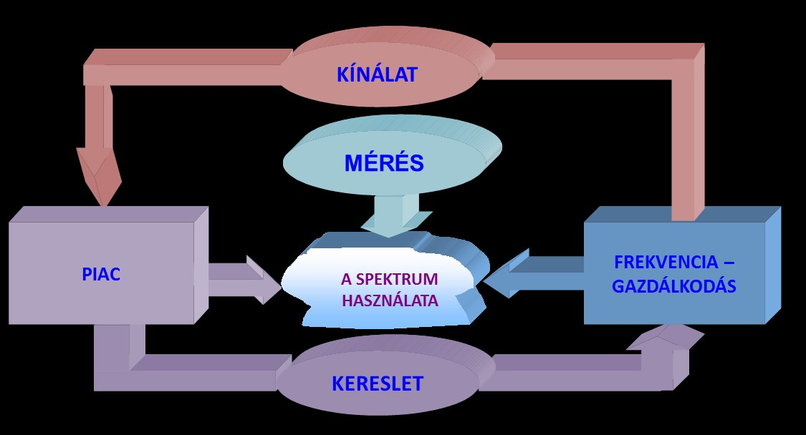
ÖTVEN ÉV A FREKVENCIÁK VÉDELMÉBEN
A MÉRÉS SZEREPE A FREKVENCIAGAZDÁLKODÁSBAN

Slide 3
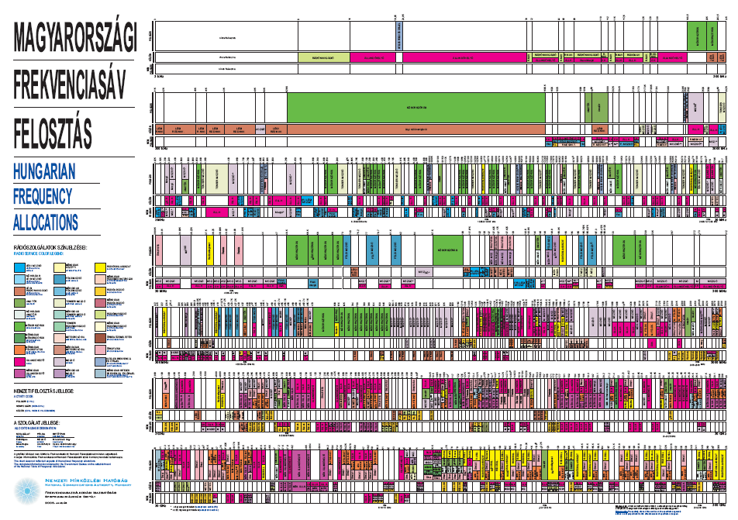
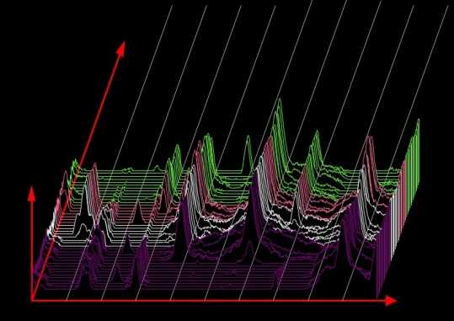
ÖTVEN ÉV A FREKVENCIÁK VÉDELMÉBEN
MIT KELL MÉRNI?
„MÉRD MEG AZT, AMI MÉRHETŐ,
AMI NEM MÉRHETŐ, AZT TEDD MÉRHETŐVÉ”
FREKVENCIA
FELHASZNÁLÓK
FREKVENCIA
ELHASZNÁLÓK
FNFT/RAT SZERINTI
RÁDIÓ-TÁVKÖZLÉS
NF JELET ÉS MELLÉKHATÁST KELTŐ KÉSZÜLÉKEK,
NEM MEGFELELŐEN MŰKÖDŐ RÁDIÓ BERENDEZÉSEK
RÁDIÓ SPEKTRUM
RÁDIÓ ZAVAROK

Slide 4
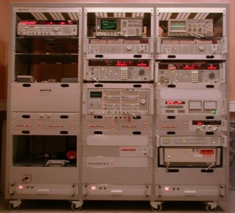
ÖTVEN ÉV A FREKVENCIÁK VÉDELMÉBEN
„MÉRD MEG AZT, AMI MÉRHETŐ,
AMI NEM MÉRHETŐ, AZT TEDD MÉRHETŐVÉ”
MI KELL HOZZÁ?
„PÉNZ”
„PARIPA”
„FEGYVER”
KELL EGY JÓ CSAPAT
KELL EGY HELY, AHOL OTTHON ÉREZZÜK MAGUNKAT

Slide 5
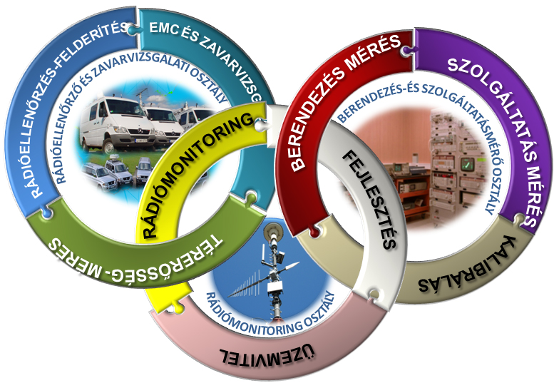
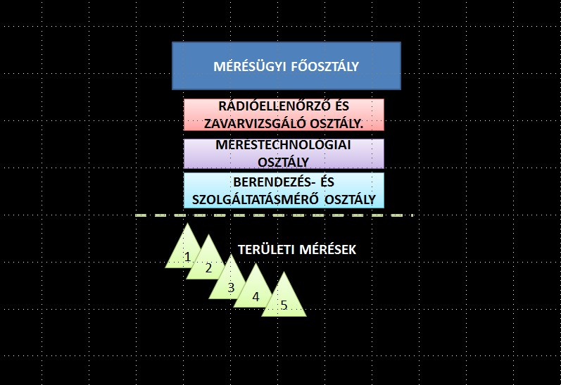
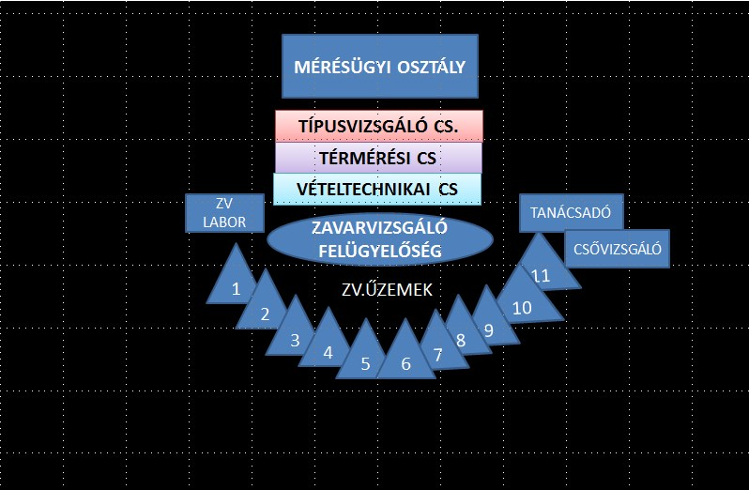
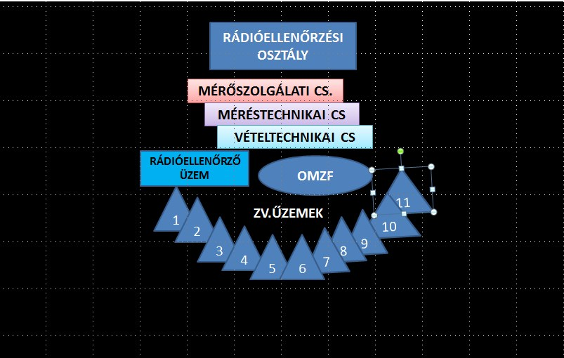
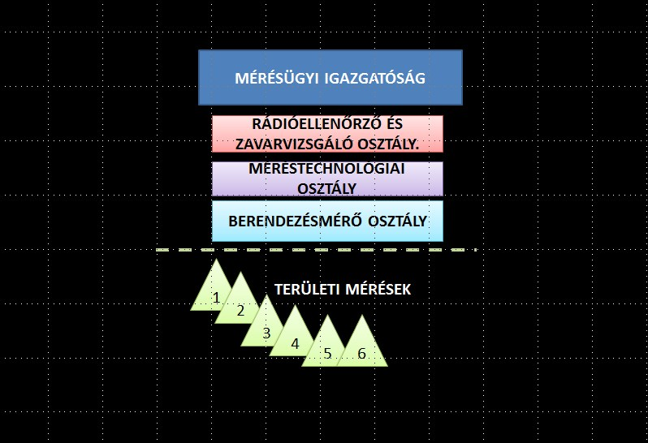
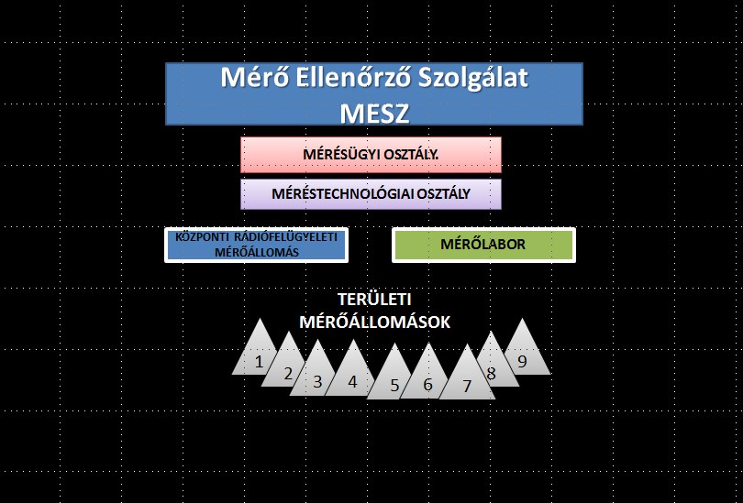
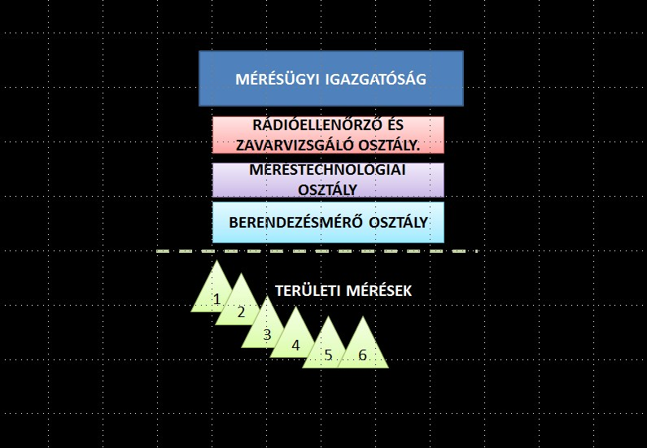
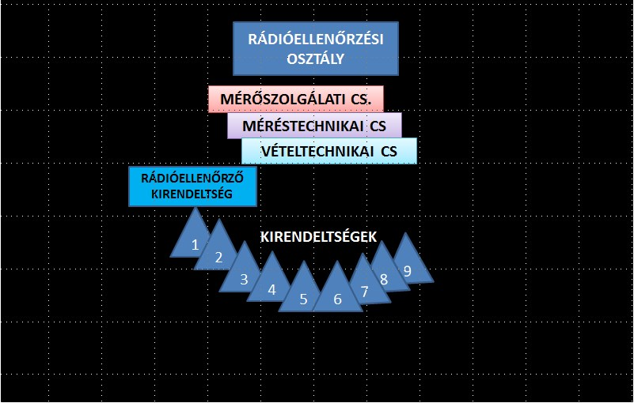
ÖTVEN ÉV A FREKVENCIÁK VÉDELMÉBEN
VALAHOL OTTHONRA LELJÜNK
NMHH
NHH
HIF
HIF
PTF
FGI
FGI
PRTMIG
POSTA
1969-1976-1989
PRTMIG
1989-1993
FGI
1993-1995
HIF
1995-2004
HIF
2004-2010
NHH
2010-2019 NMHH

Slide 6
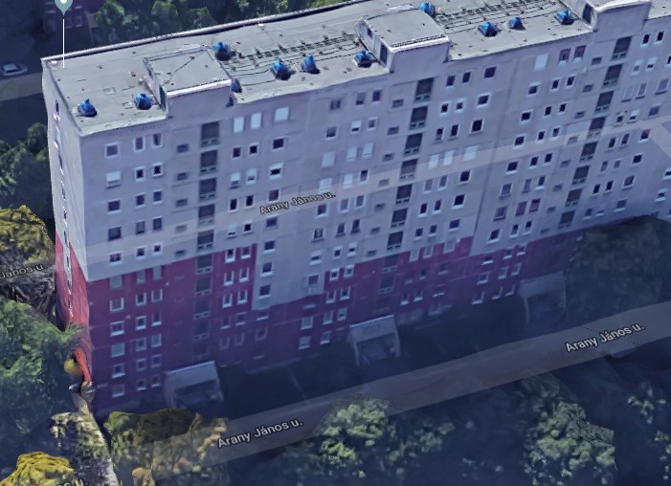
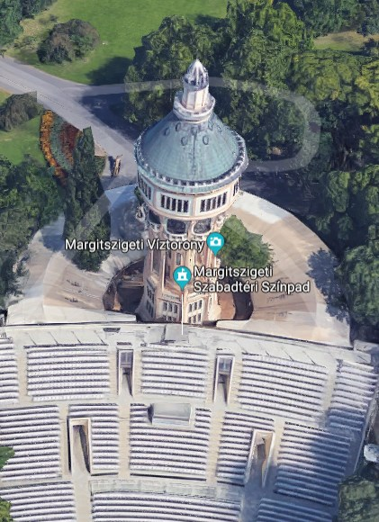
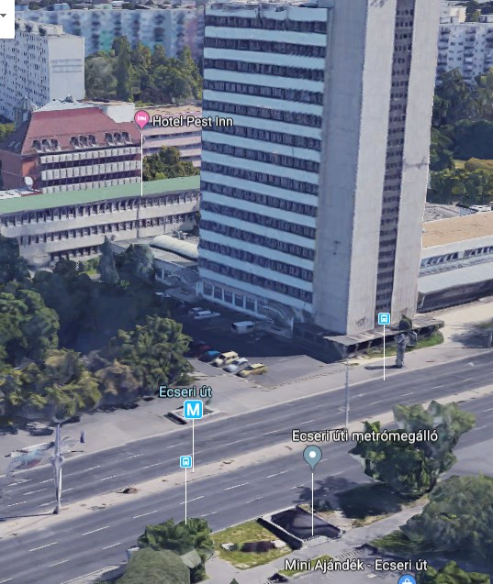
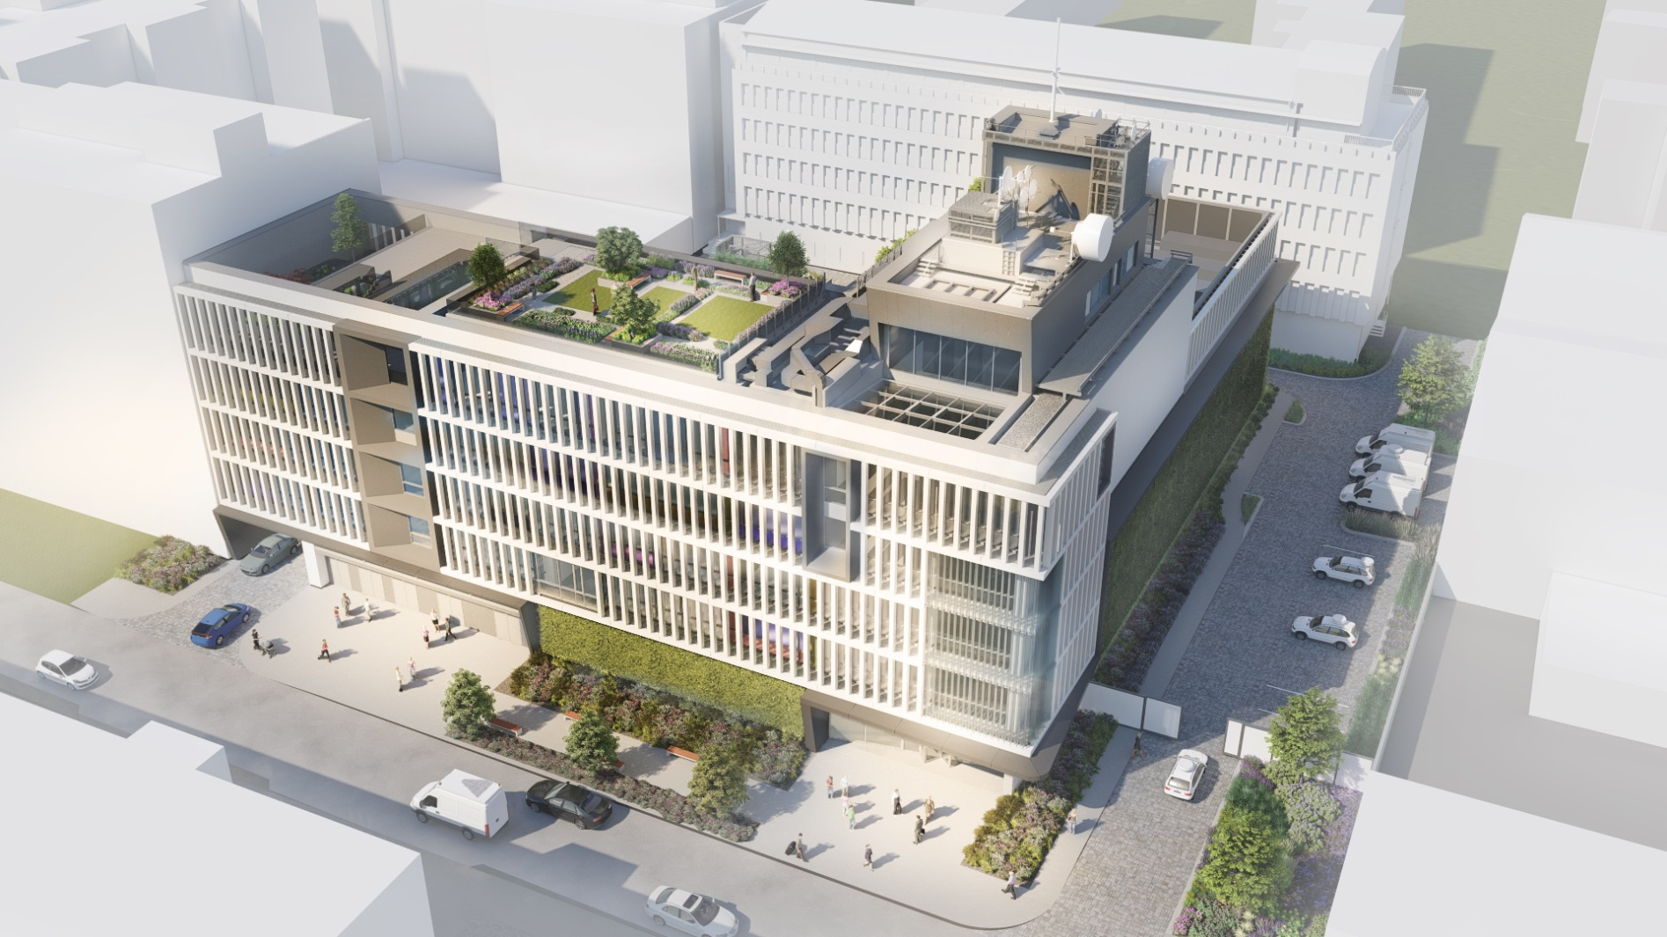
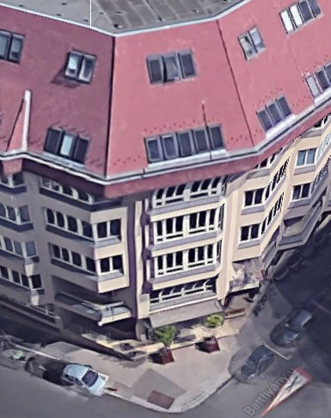
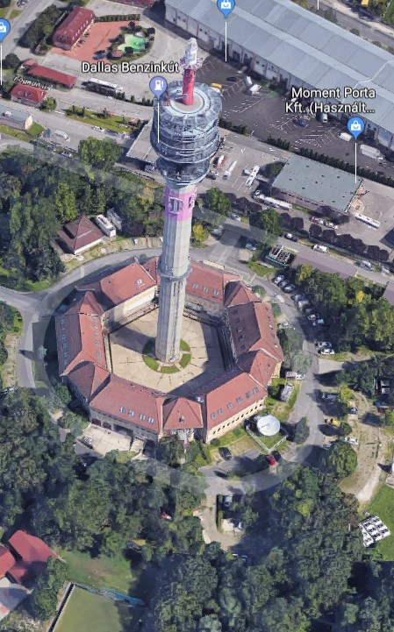
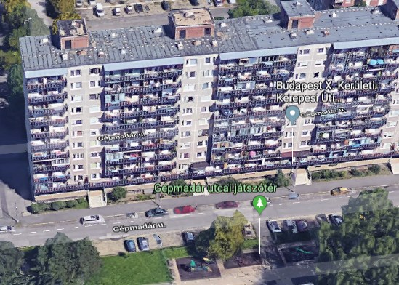
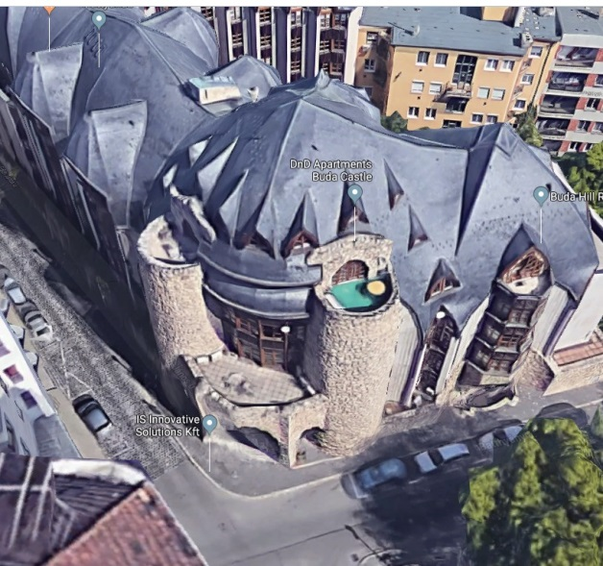
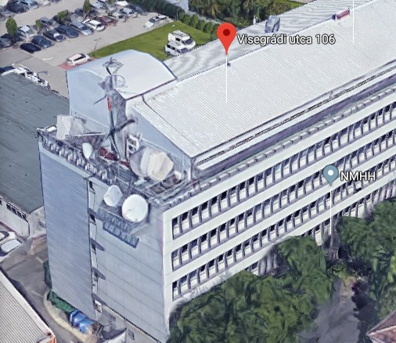
ÖTVEN ÉV A FREKVENCIÁK VÉDELMÉBEN
VALAHOL OTTHONRA LELJÜNK
Kispest Arany János utca
Bp.100.as posta pincéje
Margit sziget
Száva utca
Hattyú ház
Bp. Gépmadár utca

Slide 7
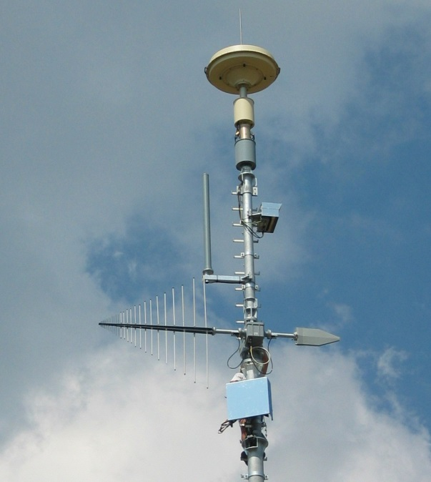
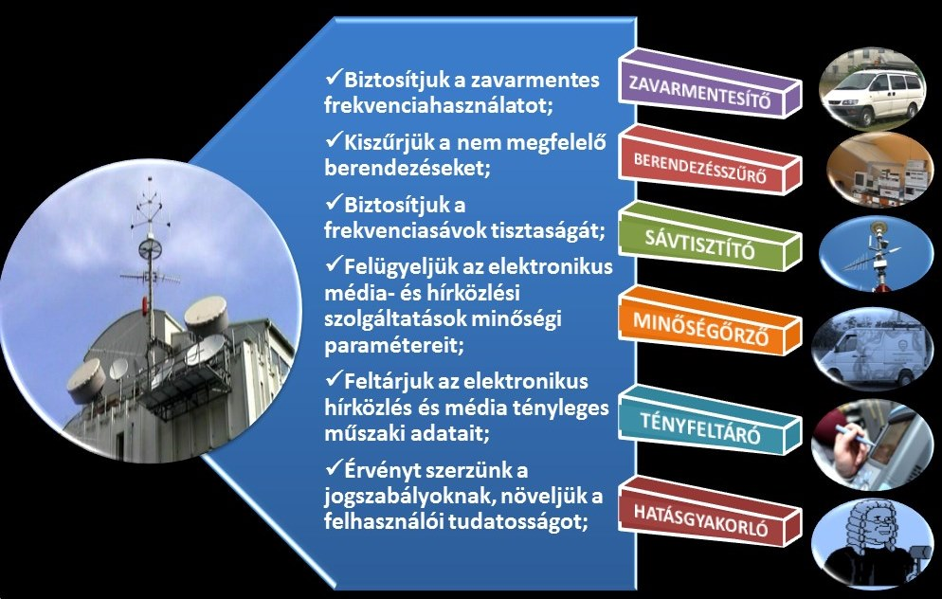
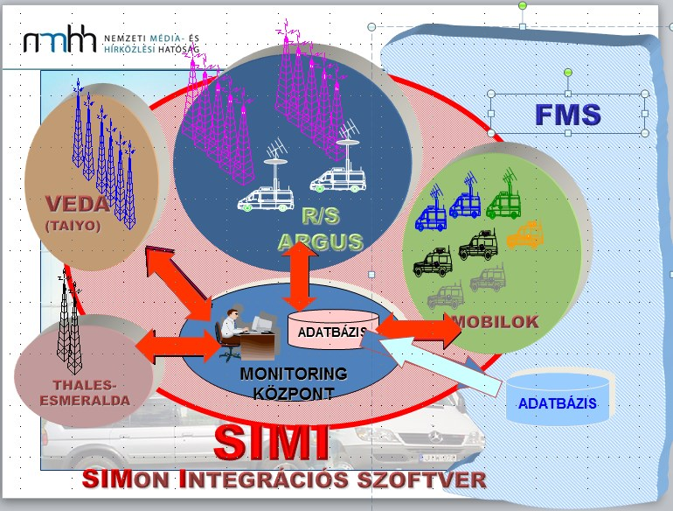
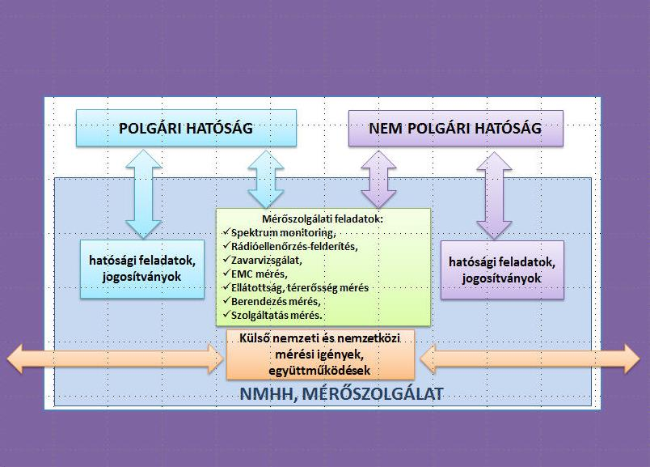
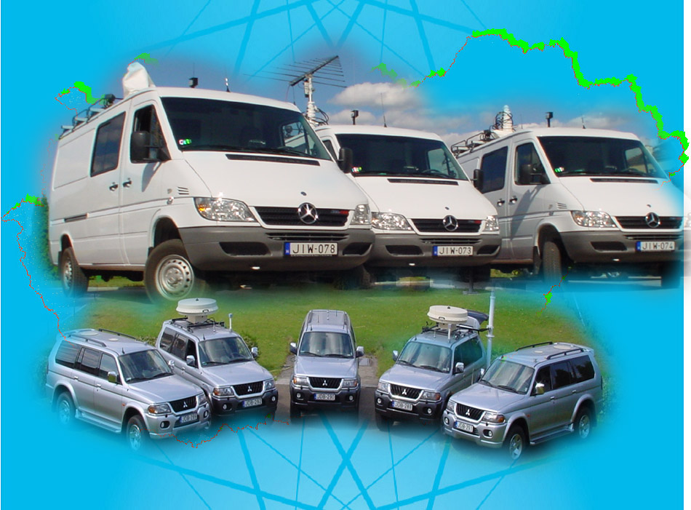
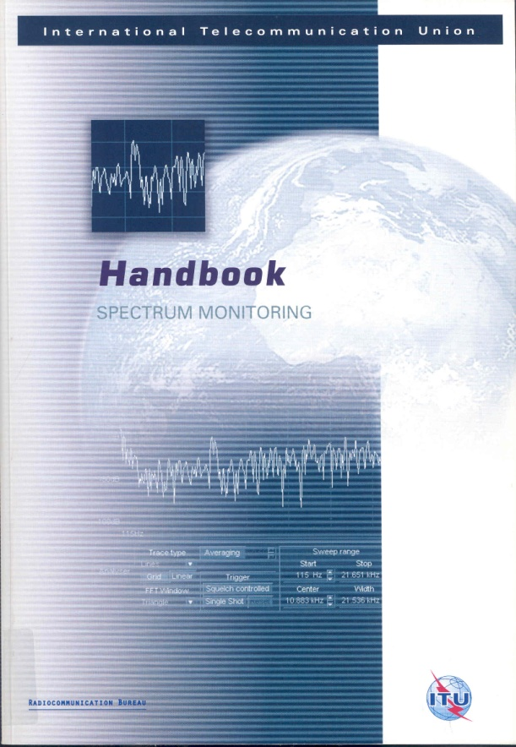

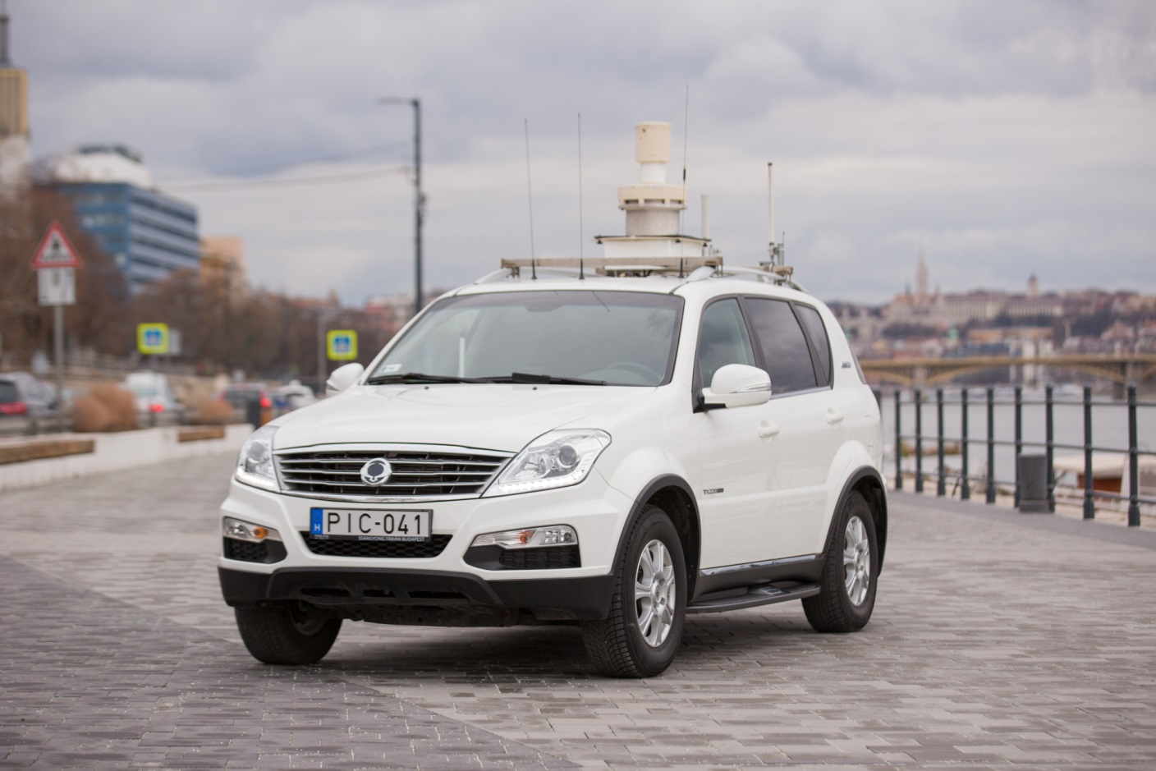
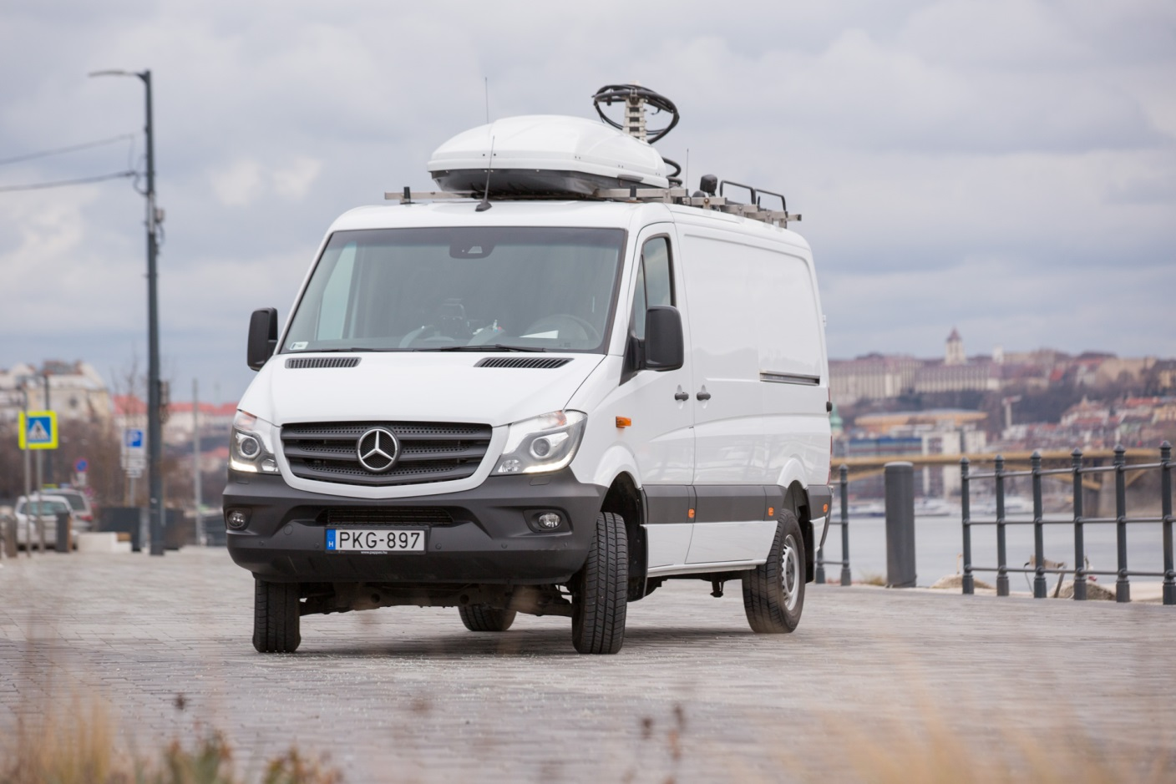
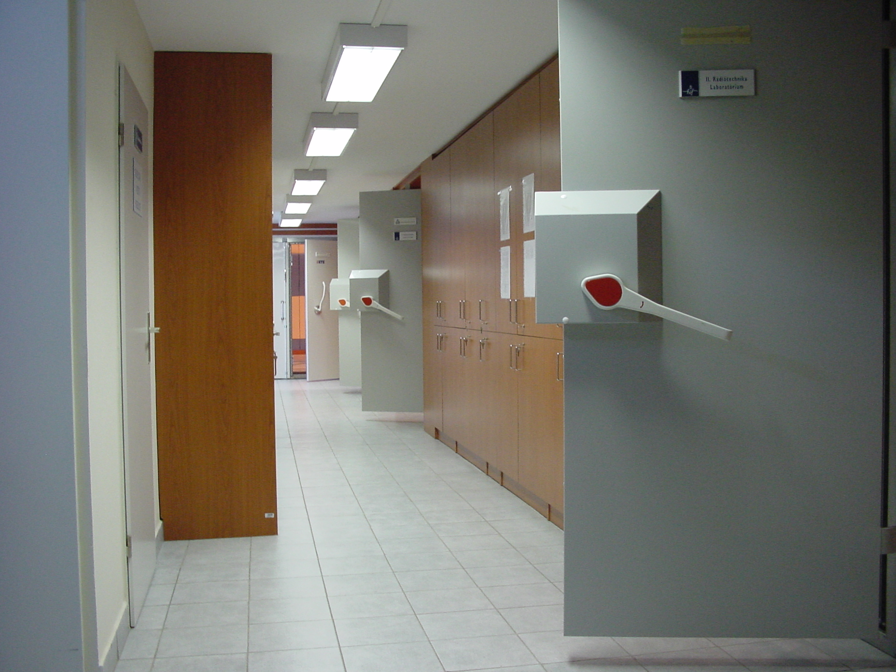
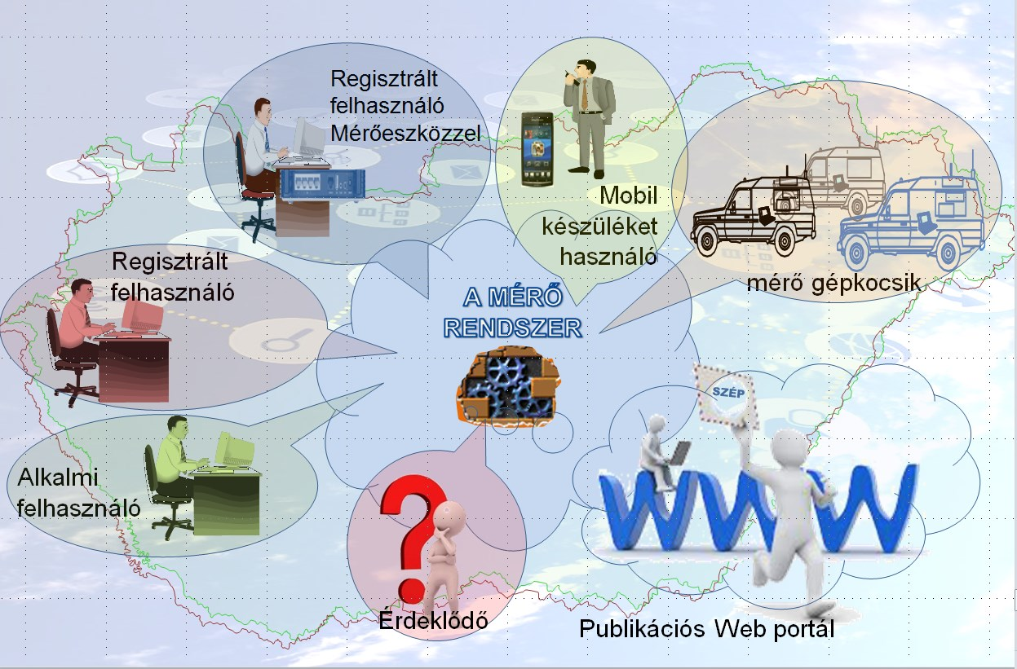
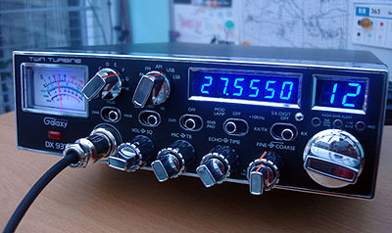

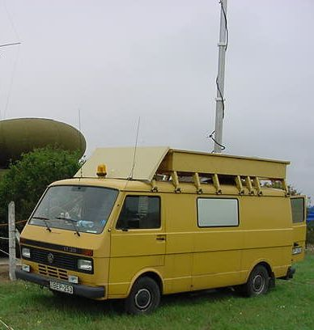
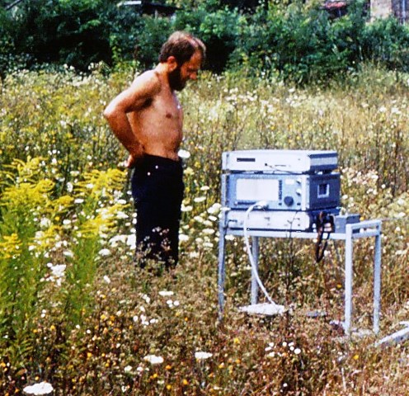
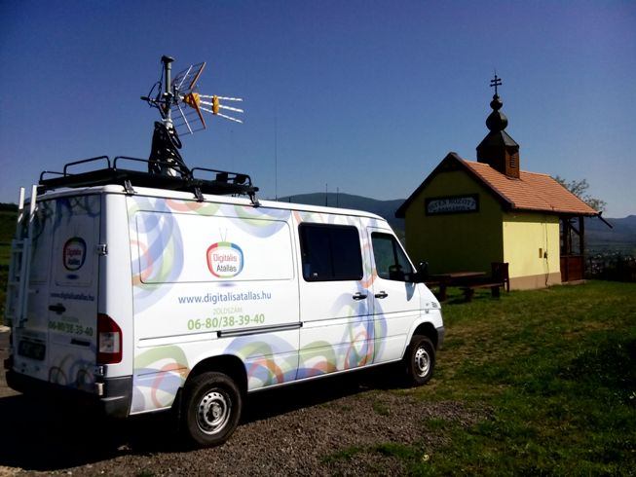
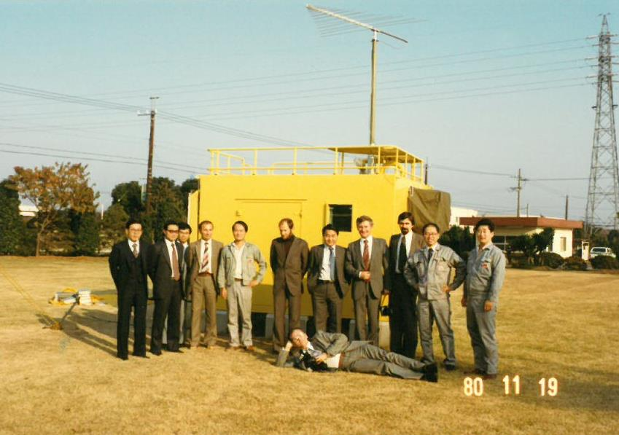
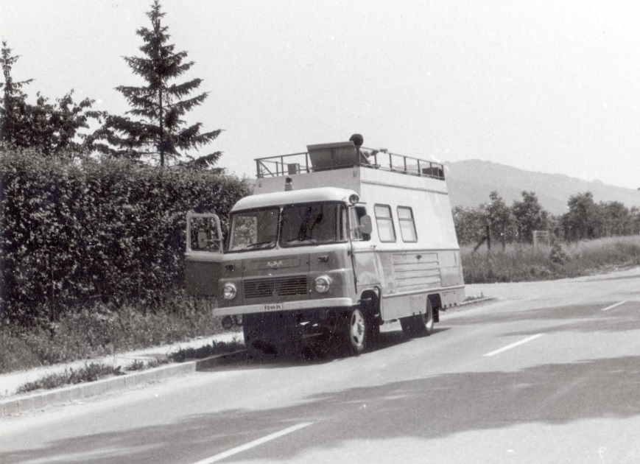
ÖTVEN ÉV A FREKVENCIÁK VÉDELMÉBEN
MÉRŐSZOLGÁLATI STRATÉGIÁK
ORMESZ
MÉRŐSZOLGÁLATI STRATÉGIA
SIMON
A SZERVEZETI, ELHELYEZÉSI VÁLTOZÁSOK,
MŰKÖDÉSI RENDEK,ELJÁRÁSI SZABÁLYOK,
KONCEPCIÓK, STRATÉGIÁK VÁLTAKOZÁSA
E-SZMOG
ITU
CEPT
ITU SMHB
SIMI
VÉDA
MOBIL
NARNIA
ORMESZ RENDSZERTERV
A MÉRÉS, ILLETVE A MÉRŐSZOLGÁLAT HELYÉNEK, LÉTÉNEK SZAKMAI ÉRDEKVÉDELME, POZÍCIONÁLÁSA,
MOBIL
EGYESÜLÉS
LABOR
MÉRÉSI MÓDSZEREK
LABOR
MONET
KISZME
EMÍR
MOBIL
SZÉP
MARS
DÁP
MOBIL
MÉRÉSI KONCEPCIÓ
CB
ITU SMHB
SZERKO
1969-1976-1989
PRTMIG
1989-1993
FGI
1993-1995
HIF
1995-2004
HIF
2004-2010
NHH
2010-2019 NMHH

Slide 8
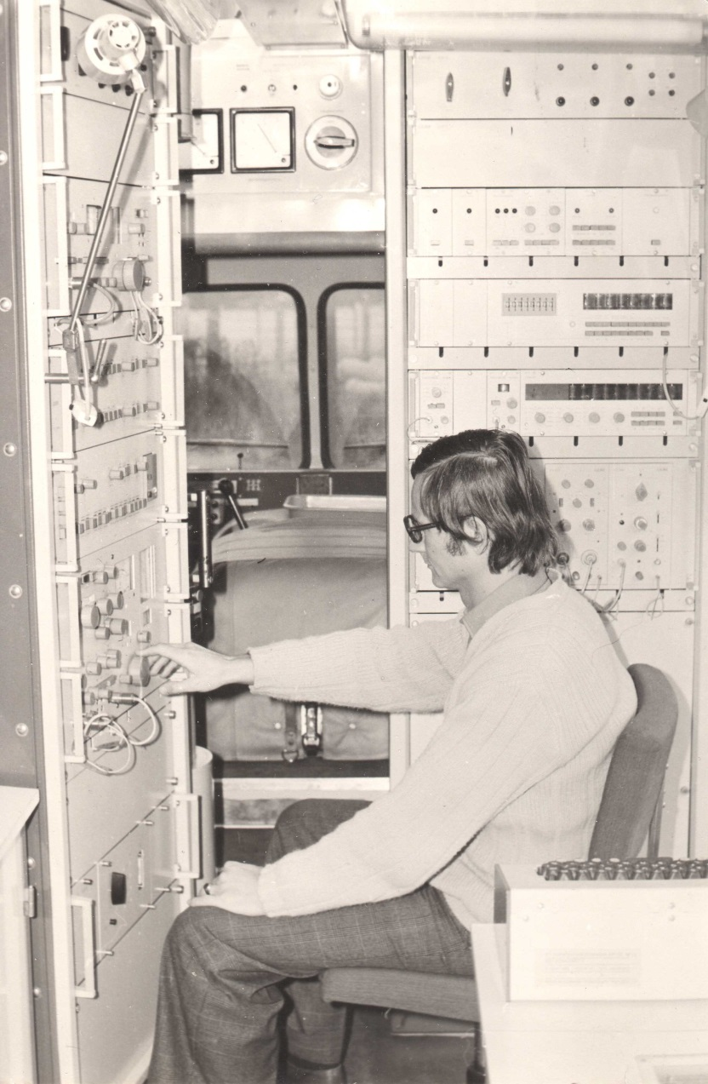
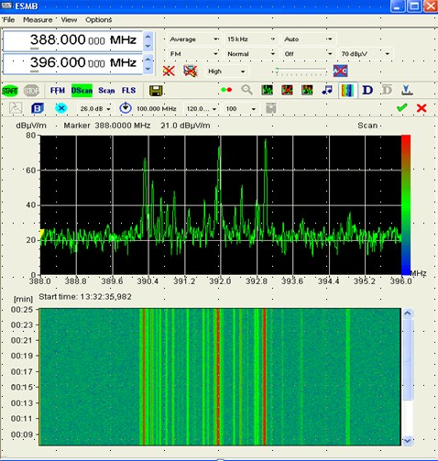
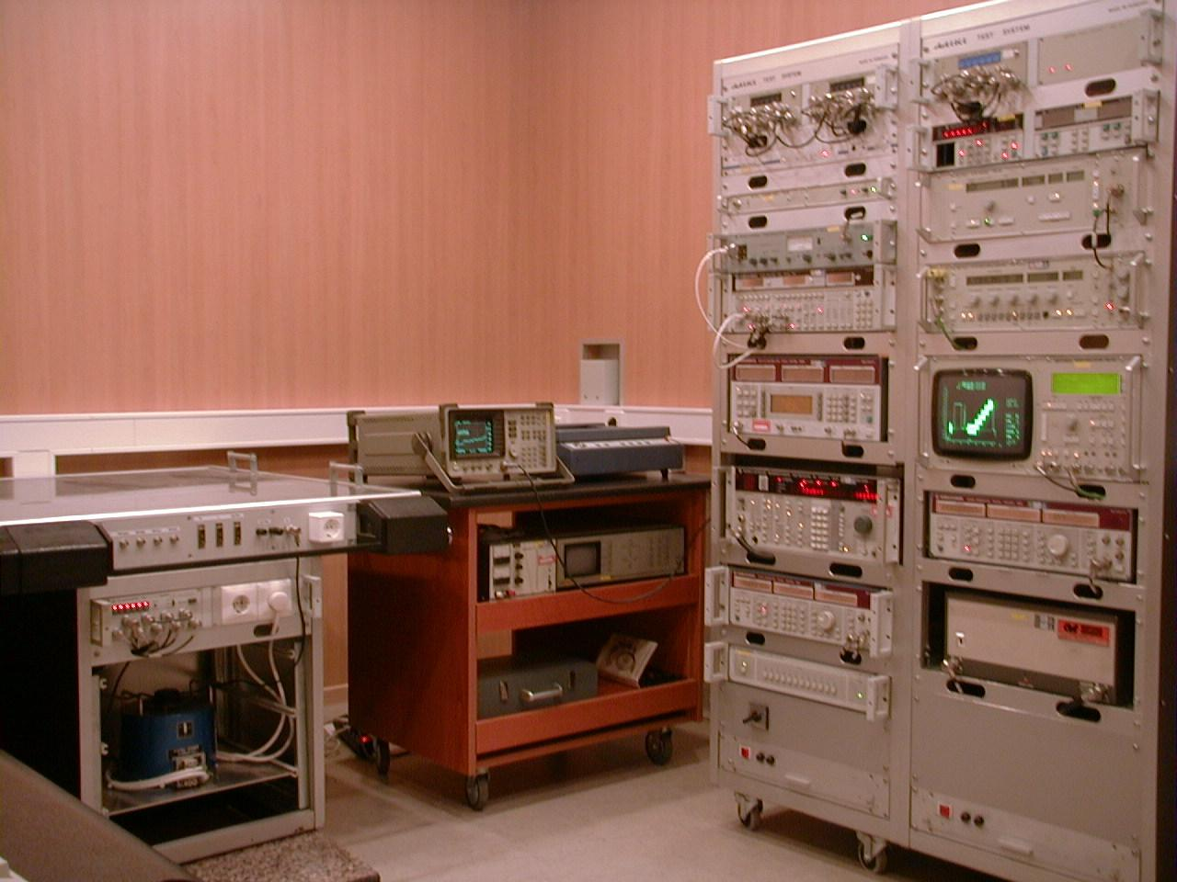
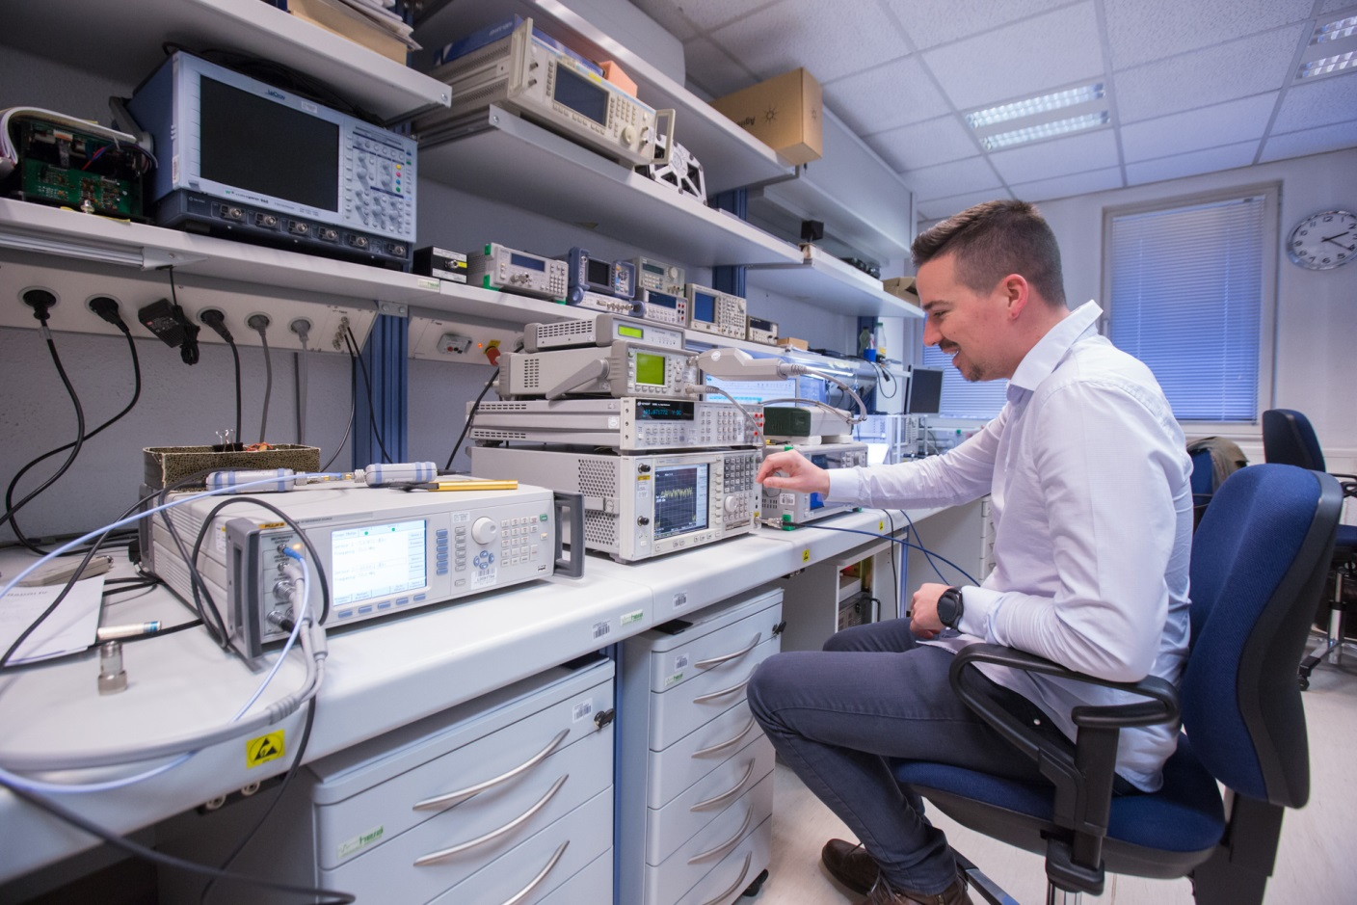
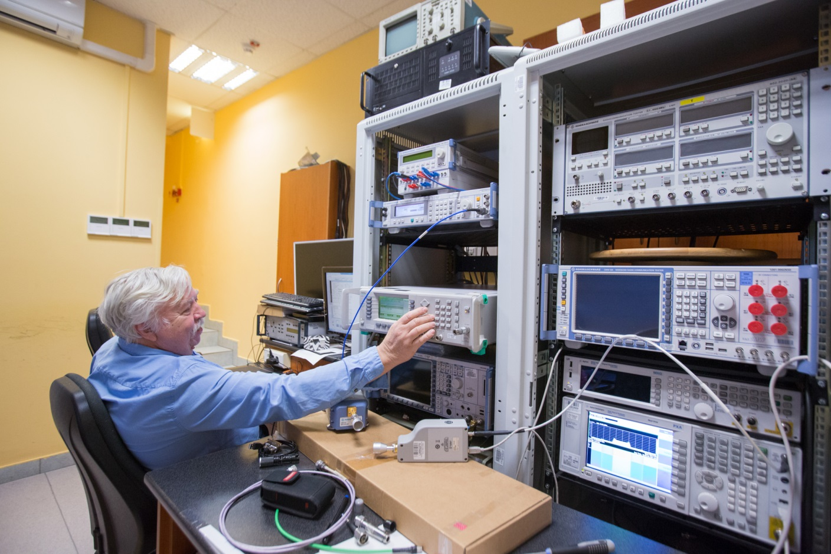
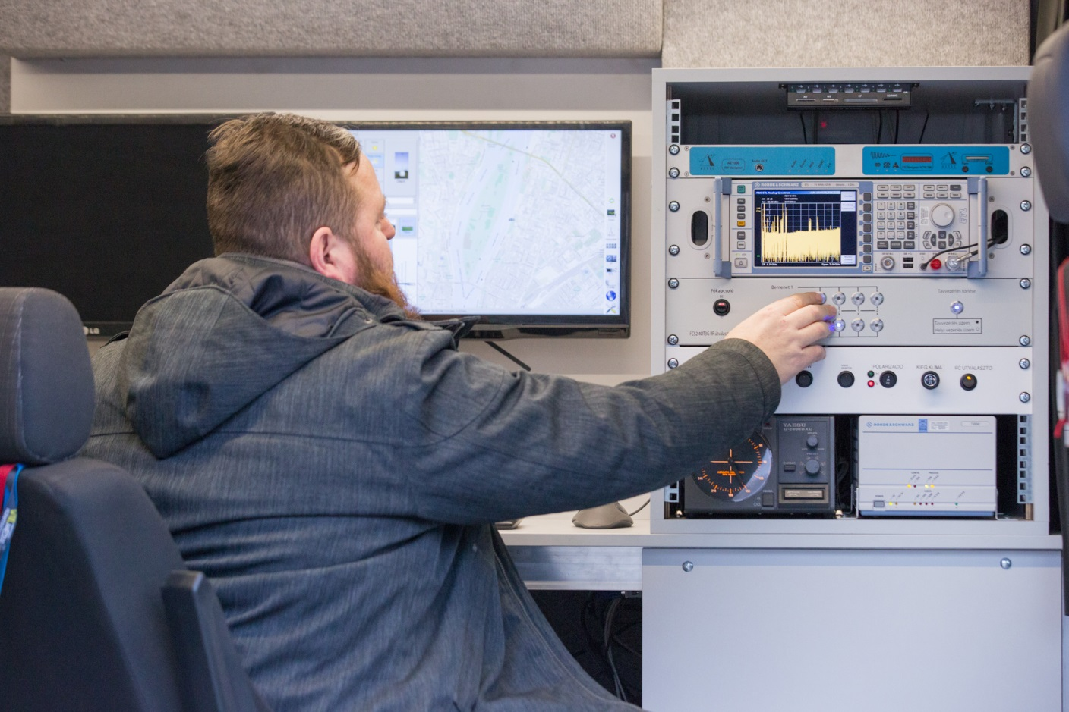
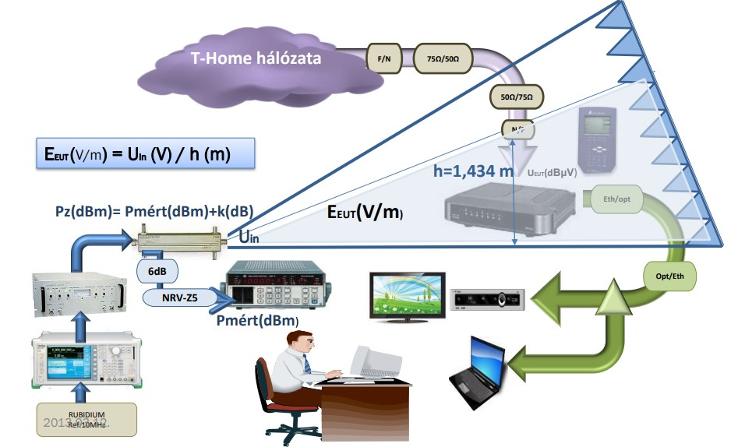
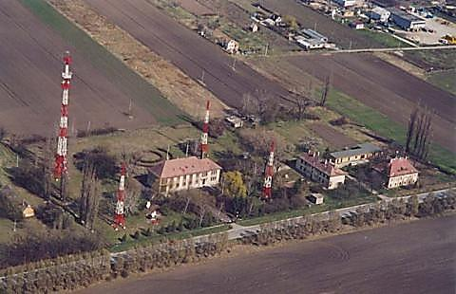
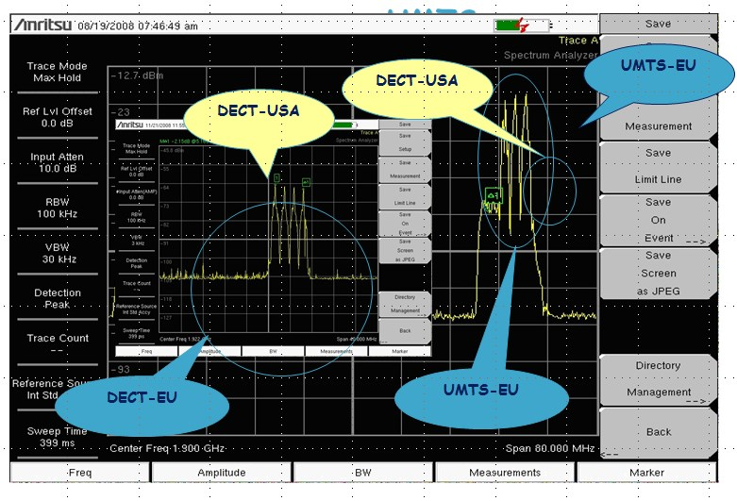
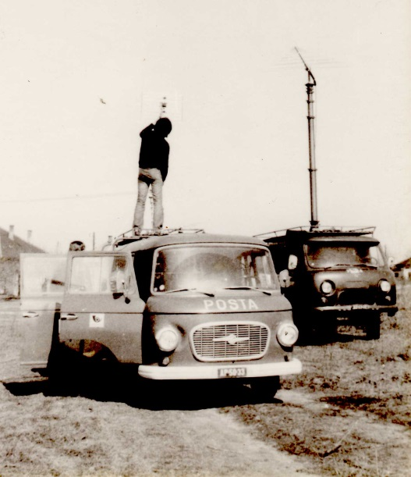
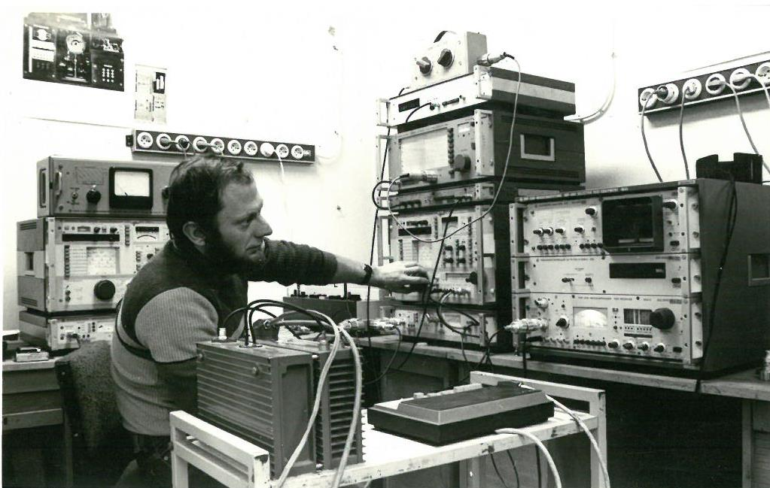
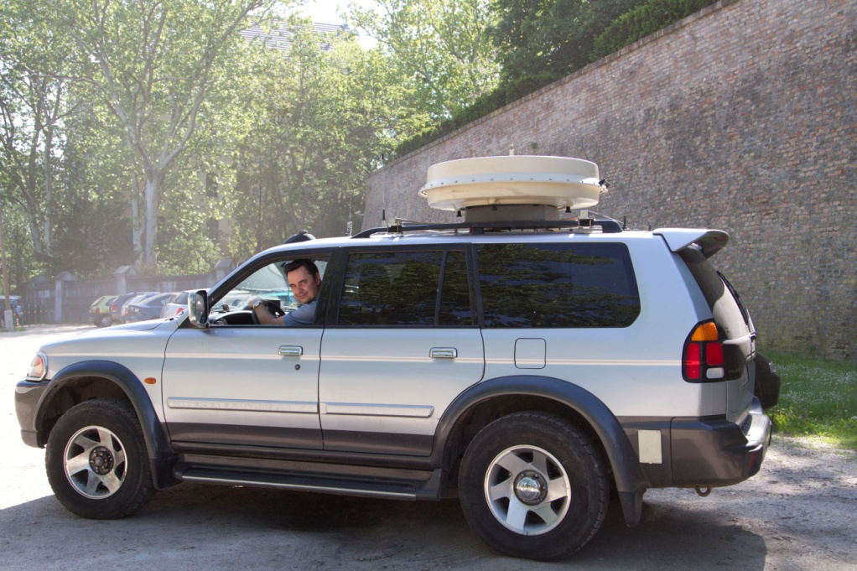




ÖTVEN ÉV A FREKVENCIÁK VÉDELMÉBEN
RH-KH MÉRÉSEK
TÁRNOKON
SPEKTRUM MONITORING
MONITORING
E-SZMOG
RENDEZVÉNY BIZTOSÍTÁS
AMATŐR ZAVAROK
RÁDIÓ-ZAVARVIZSGÁLAT
MŰSORVÉTELI ZAVAROK ELHÁRÍTÁSA
LOKÁTOR ZAVAROK
TETRA ZAVAROK
MOBIL SZOLGÁLTATÁSOK ZAVARAI
KÁBELTV
RÁDIÓ-ELLENŐRZÉS, FELDERÍTÉS
DEKT
CT ZAVAROK
EMC MÉRÉSEK
RÁDIÓTELEFON ELLENŐRZŐ MÉRÉSEK
KALÓZ ADÓK FELDERÍTÉSE
RÁDIÓ ÁLLOMÁSOK ELLENŐRZÉSE
MPX MÉRÉSEK
TÉRERŐSSÉG MÉRÉSEK
TÉRMÉRÉS
MŰSOR ELLÁTOTTSÁGI FELMÉRÉS
MOBIL SZOLGÁLTATÁS MÉRÉS
DVBT ELLÁTOTTSÁGI FELMÉRÉS
BERENDEZÉS MÉRÉSEK
BERENDEZÉS ÉS SZOLGÁLTATÁS MÉRÉS
EMC MÉRÉSEK
EMC MÉRÉSEK
CB TÍPUSVIZSGÁLAT
TÍPUSVIZSGÁLAT
PIACFELÜGYELETI MÉRÉSEK
ZV.LABOR MÉRÉSEK
KALIBRÁLÁS
SZÉP MÉRÉSEK
1969-1976-1989
PRTMIG
1989-1993
FGI
1993-1995
HIF
1995-2001-2004
HIF
2004-2010
NHH
2010-2019 NMHH

Slide 9



ÖTVEN ÉV A FREKVENCIÁK VÉDELMÉBEN
MONITORING
RÁDIÓ-ZAVARVIZSGÁLAT
RÁDIÓ-ELLENŐRZÉS, FELDERÍTÉS
TÉRMÉRÉS
BERENDEZÉS ÉS SZOLGÁLTATÁS MÉRÉS
1969-1976-1989
PRTMIG
1989-1993
FGI
1993-1995
HIF
1995-2001-2004
HIF
2004-2010
NHH
2010-2019 NMHH

Slide 10
ÖTVEN ÉV A FREKVENCIÁK VÉDELMÉBEN
„MÉRD MEG AZT, AMI MÉRHETŐ,
AMI NEM MÉRHETŐ, AZT TEDD MÉRHETŐVÉ”
EMC vizsgálatok
IGÉNYEK
Digitális átállás
Mobil szolgáltatás zavarok
CB

Slide 11






ÖTVEN ÉV A FREKVENCIÁK VÉDELMÉBEN
A MÉRŐSZOLGÁLAT
A MÉRŐSZOLGÁLAT
ÖTVEN ÉVE
TISZTESSÉG
BIZALOM
SZAKÉRTELEM

Slide 12
ÖTVEN ÉV A FREKVENCIÁK VÉDELMÉBEN
AKIK LAPÁTOLTAK
KÖSZÖNÖM

